Slide 1

GARIS
GAMBAR TEKNIK
Al Azis, S.pd

Slide 2










HOME
PENDAHULUAN
GARIS
GAMBAR TEKNIK
MATERI
PENUTUP
EXIT

Slide 3


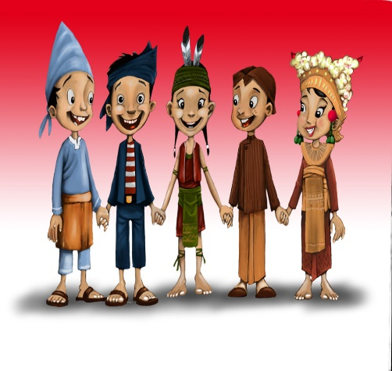


PENDAHULUAN
KI. 1
KI. 2
KI. 3
KI. 4
RELIGIUS
SOSIAL
PENGETAHUAN
KETERAMPILAN
KOMPETENSI INTI

Slide 4


PENDAHULUAN
PENGETAHUAN
3.2 Menerapkan standar garis gambar teknik berdasarkan bentuk dan garis
KD
KOMPETENSI DASAR
KETERAMPILAN
4.2 Membuat garis-garis gambar teknik sesuai bentuk dan fungsi garis

Slide 5


PENDAHULUAN
TUJUAN PEMBELAJARAN
1. Aspek Pengetahuan
Memahami fungsi garis-garis gambar teknik berdasarkan bentuk dan garis
Menganalisis fungsi garis-garis gambar teknik berdasarkan bentuk dan garis
Mengevaluasi penggunaan fungsi garis-garis gambar teknik berdasarkan bentuk dan garis

Slide 6
PENDAHULUAN
TUJUAN PEMBELAJARAN
2. Aspek Keterampilan
Mengidentifikasi penggunaan garis gambar teknik sesuai bentuk dan fungsinya
Membuat garis gambar teknik sesuai bentuk dan fungsinya
Menentukan jenis garis yang dipakai sesuai bentuk dan fungsinya

Slide 7



MATERI
KETEBALAN
4 JENIS GARIS
GAMBAR TEKNIK
GARIS
GAMBAR TEKNIK
JENIS-JENIS
GARIS
APLIKASI
PEMBUATAN GARIS

Slide 8
MATERI
GARIS TEBAL
0,5 - 0,7
KETEBALAN GARIS
GARIS TIPIS
0,1 – 0,35
Ketebalan garis dapat dilih dari deretan berikut :
0,18; 0,25; 0,35; 0,5; 0,7; 1; 1,4 dan 2 mm

Slide 9
MATERI
4 Jenis Garis yang dipakai dalam gambar teknik, berdasarkan standar yang telah ditetapkan :
Garis Nyata
Garis Tidak Berputus
Garis Gores
Garis dengan motif putus
Pendek-pendek
Garis Bergores
Garis dengan goresan pendek
di Antara goresan panjang
Garis Bergores Ganda

Slide 10


MATERI
GARIS TEBAL
GARIS TIPIS
GARIS GORES TIPIS
MACAM-MACAM
GARIS
GARIS GORES TEBAL
GARIS GORES TITIK TIPIS
GARIS TIPIS KONTINU BEBAS
GARIS TIPIS KONTINU ZIG ZAG
GARIS BERGORES TIPIS YANG BERUJUNG TEBAL
GARIS-GARIS BERTITIK TEBAL

Slide 11

MATERI
Macam-macam Garis
Ukuran Garis : 0,5 - 0,7 mm
Fungsi :
- Garis Gambar
- Garis-Garis Nyata
- Garis Tepi
Garis Tebal
Aplikasi Penggunaan

Slide 12
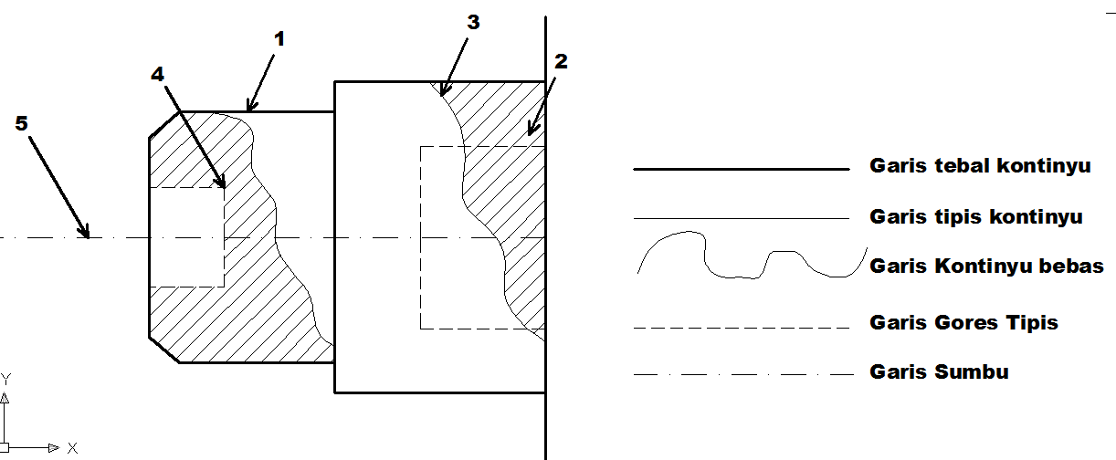
MATERI
Macam-macam Garis
Penerapan Garis
Pada Gambar Kerja
Garis Tebal

Slide 13
MATERI
Macam-macam Garis
Ukuran Garis : 0,1 - 0,35 mm
Fungsi :
Garis Arsir
Garis Ukur
Garis Proyeksi
Garis Penunjuk
Garis – Garis Berpotongan Khayal
Garis Nyata dari penampang yang diputar di tempat
Garis bantu lainya
Garis Tipis
Aplikasi Penggunaan

Slide 14
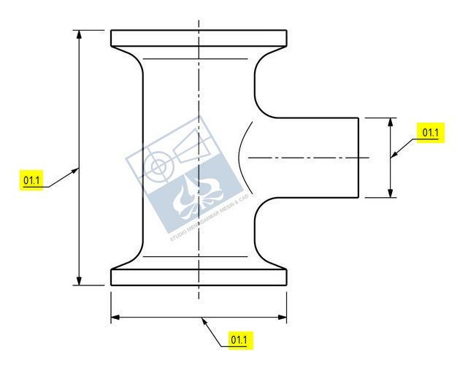
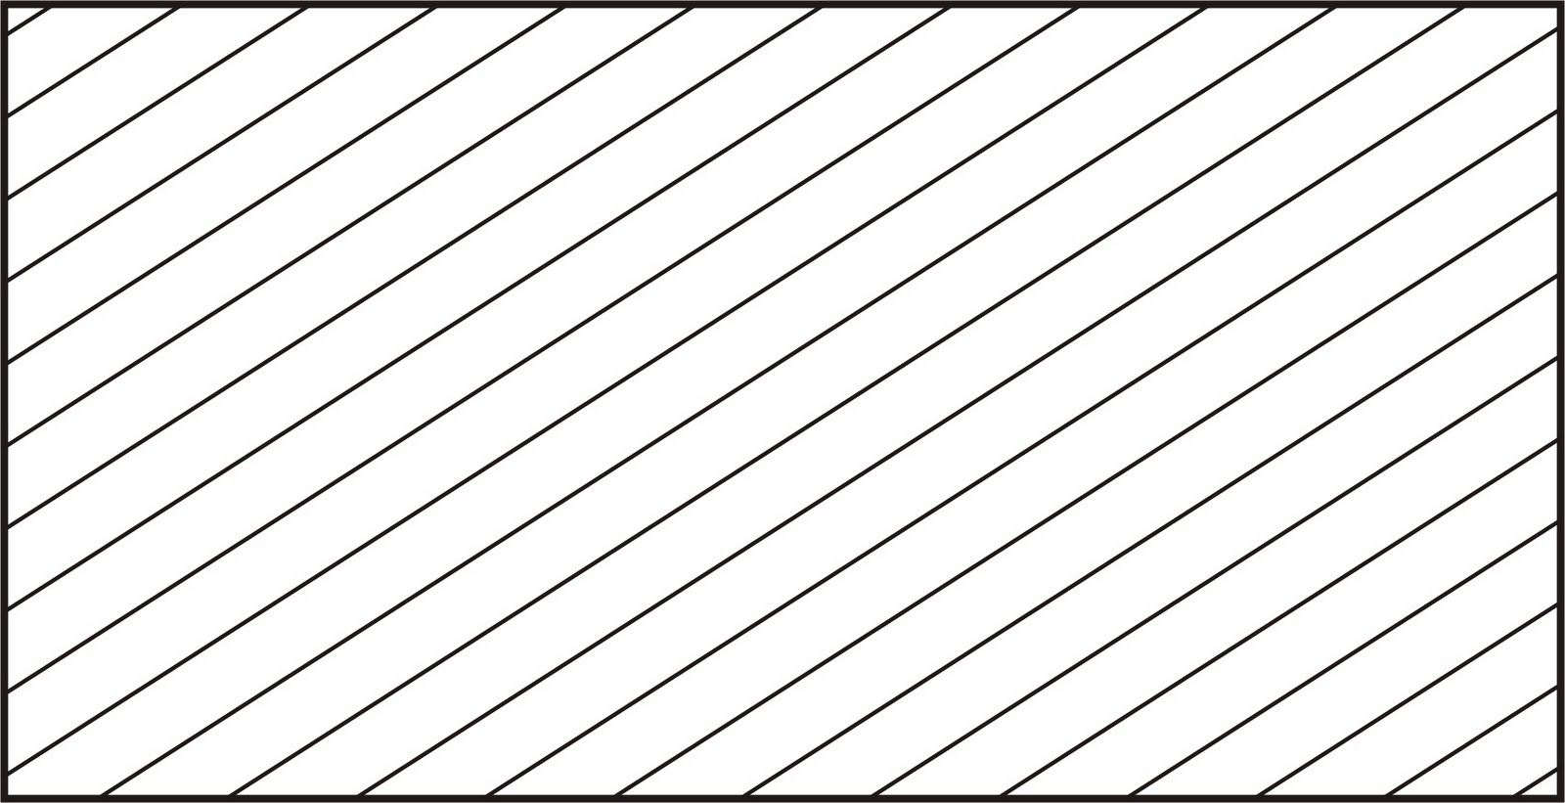
MATERI
Macam-macam Garis
Penerapan Garis
Pada Gambar Kerja
Garis Tipis

Slide 15
MATERI
Macam-macam Garis
Ukuran Garis : 0,35 mm
Fungsi :
Garis gambar yang tidak kelihatan
Garis Nyata Terhalang
Garis Tepi Terhalang
Garis Gores Tipis
Aplikasi Penggunaan

Slide 16
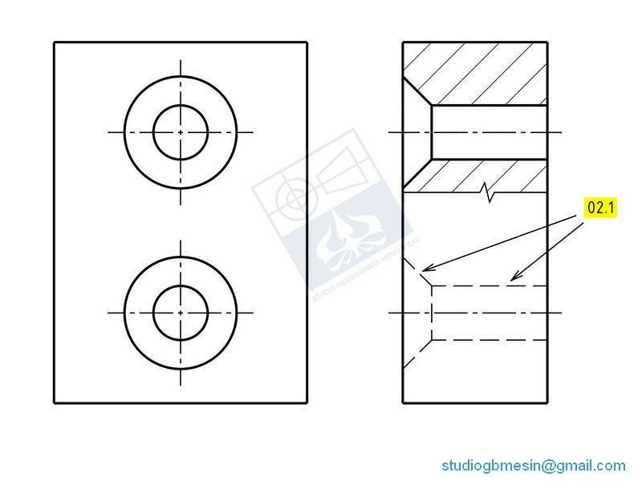
MATERI
Macam-macam Garis
Penerapan Garis
Pada Gambar Kerja
Garis Gores Tipis

Slide 17
MATERI
Macam-macam Garis
Ukuran Garis : 0,5 mm
Fungsi :
Garis gambar yang tidak kelihatan
Garis Nyata Terhalang
Garis Tepi Terhalang
Penanda adanya bagian tertentu dari objek yang perbolehkan untuk dilakukan proses perlakuan permukaan. Contoh: proses perlakuan panas (heat treatment)
Garis Gores Tebal
Aplikasi Penggunaan

Slide 18
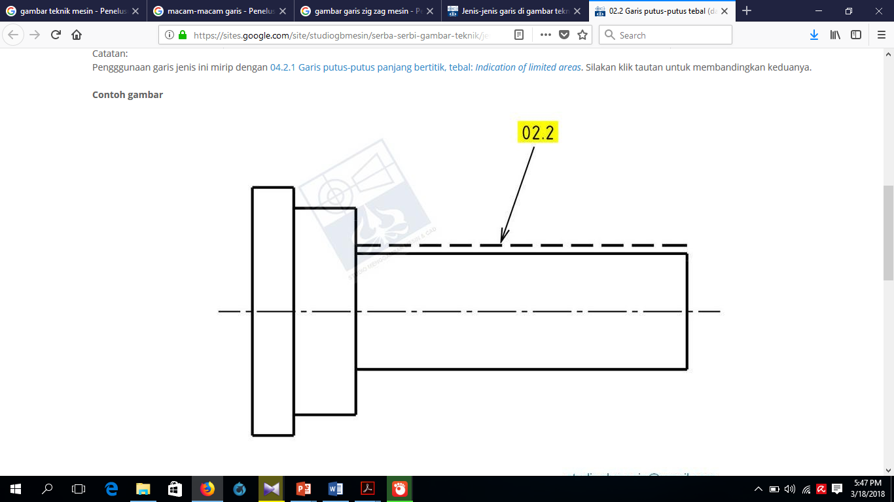
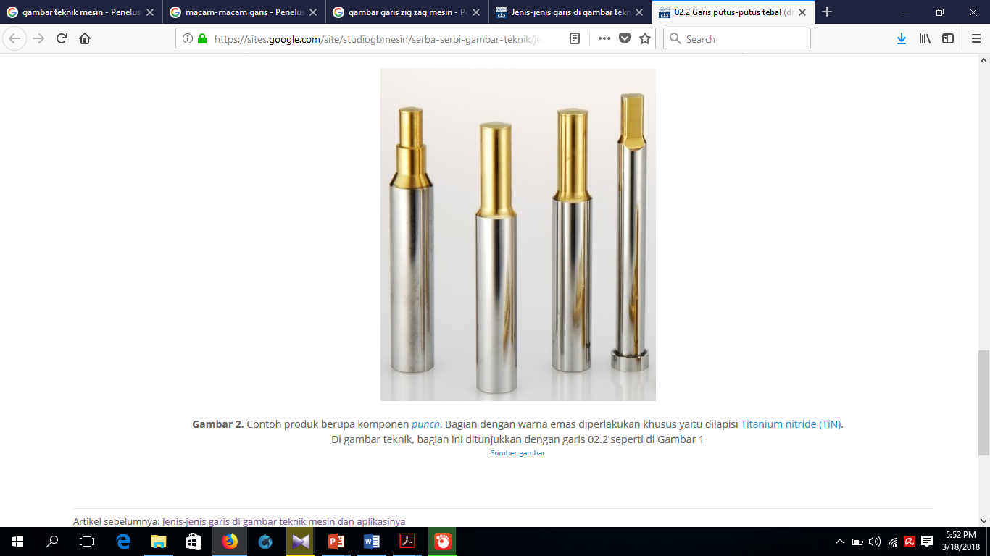
MATERI
Macam-macam Garis
Penerapan Garis
Pada Gambar Kerja
Garis Gores Tebal

Slide 19
MATERI
Macam-macam Garis
Ukuran Garis : 0,1 - 0,35 mm
Fungsi :
Garis Sumbu
Garis Lintasan
Lingkaran Jarak
Garis Simetri
untuk garis yang menunjukkan kedudukan batas yang lain dari suatu benda yang bergerak
Garis Gores Titik Tipis
Aplikasi Penggunaan

Slide 20
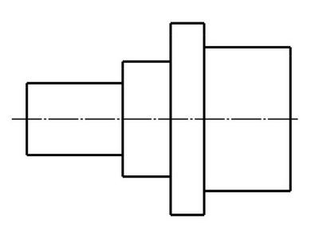
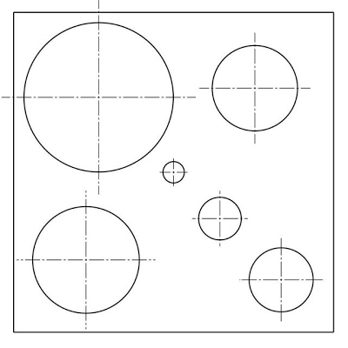
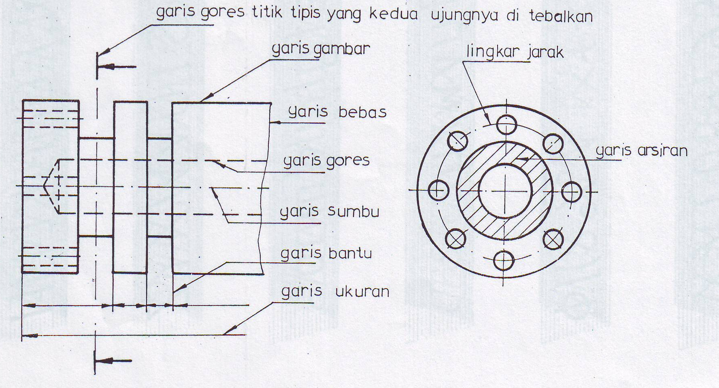
MATERI
Macam-macam Garis
Penerapan Garis
Pada Gambar Kerja
Garis Gores Titik Tipis

Slide 21
MATERI
Macam-macam Garis
Ukuran Garis : 0,1 - 0,35 mm
Fungsi :
Garis batas gambar yang dipotong sebagian/disobek.
Garis batas antara bagian benda yang dipotong dan sebagian benda dalam bayangan
Garis Tipis Kontinu
Bebas
Aplikasi Penggunaan

Slide 22
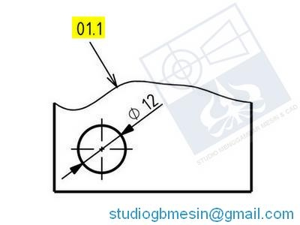
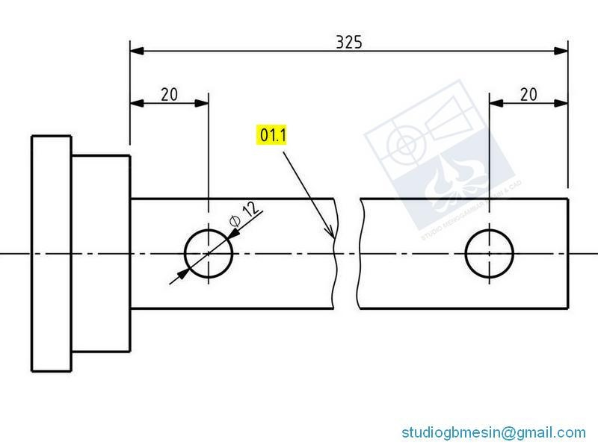
MATERI
Macam-macam Garis
Penerapan Garis
Pada Gambar Kerja
Garis Tipis Kontinu
Bebas

Slide 23
MATERI
Macam-macam Garis
Ukuran Garis : 0,1 - 0,35 mm
Fungsi :
Garis batas gambar yang dipotong sebagian/disobek, bila batasnya bukan garis tipis
Garis Tipis Kontinu
Zig Zag
Aplikasi Penggunaan

Slide 24
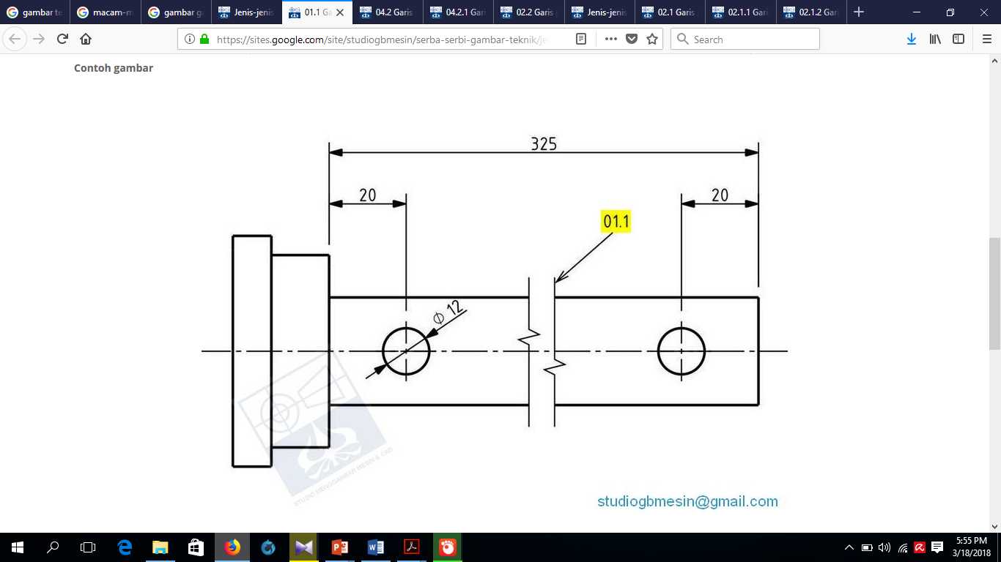
MATERI
Macam-macam Garis
Penerapan Garis
Pada Gambar Kerja
Garis Bergores Tipis
Yg Berujung Tebal

Slide 25
Macam-macam Garis
MATERI
Ukuran Garis : 0,1 - 0,35 mm
0,5 - 0, 7 mm
Fungsi :
Garis batas mengiris/memotong
Penunjukan permukaan yang diproses khusus
Garis Bergores Tipis
Yg Berujung Tebal
Aplikasi Penggunaan

Slide 26
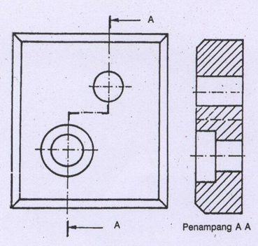
MATERI
Macam-macam Garis
Penerapan Garis
Pada Gambar Kerja
Garis Bergores Tipis
Yg Berujung Tebal

Slide 27
MATERI
Macam-macam Garis
Ukuran Garis : 0,5 - 0, 7 mm
Fungsi :
Garis yang menunjukkan suatu bagian benda akan dikerjakan selanjutnya secara khusus.
Setrip titik tebal berfungsi sebagai garis penunjukan permukaan yang harus mendapat penanganan khusus.
Garis untuk penanda lokasi bidang potong (cutting plane).
Garis-Garis
Bertitik Tebal
Aplikasi Penggunaan

Slide 28
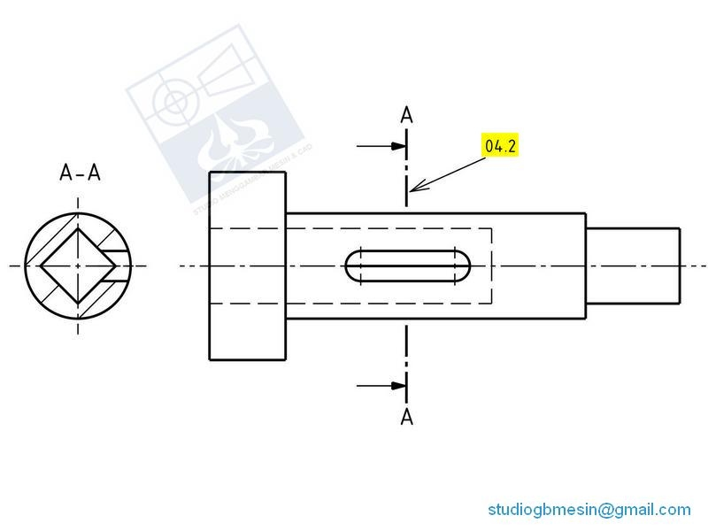
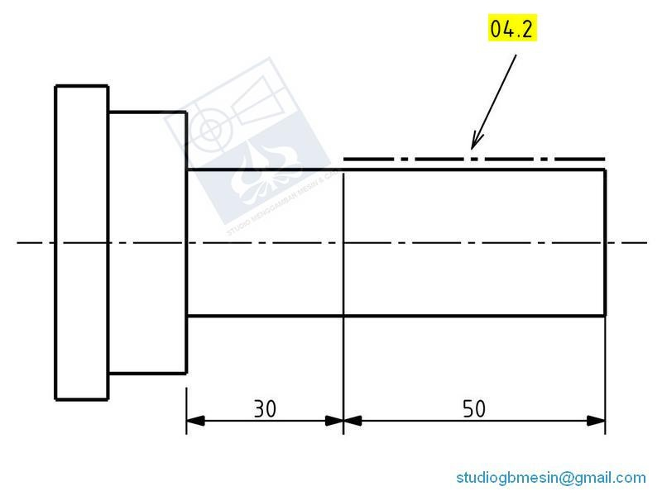
MATERI
Macam-macam Garis
Penerapan Garis
Pada Gambar Kerja
Garis-Garis
Bertitik Tebal

Slide 29
MATERI
Aplikasi Pembuatan Garis
Pertemuan antara garis garis tegak dan datar
Penuh dgn penuh
Penuh dgn gores
Gores dgn gores
Garis sumbu dgn garis sumbu
Garis sumbu dgn lingkar jarak

Slide 30
MATERI
Aplikasi Pembuatan Garis
Garis penuh dgn garis penuh
salah salah benar

Slide 31
MATERI
Aplikasi Pembuatan Garis
Garis penuh dengan garis gores
salah benar

Slide 32
MATERI
Aplikasi Pembuatan Garis
Garis gores dgn garis gores
salah salah benar

Slide 33
MATERI
Aplikasi Pembuatan Garis
Garis sumbu dgn garis sumbu
salah benar

Slide 34
MATERI
Aplikasi Pembuatan Garis
Garis sumbu dgn garis sumbu
salah benar

Slide 35
MATERI
Aplikasi Pembuatan Garis
Garis sumbu dgn lingkar jarak (dari pusat lingkaran)
salah benar

Slide 36








PENUTUP
TUGAS I
TUGAS II
KESIMPULAN

Slide 37

Kesimpulan

Slide 38
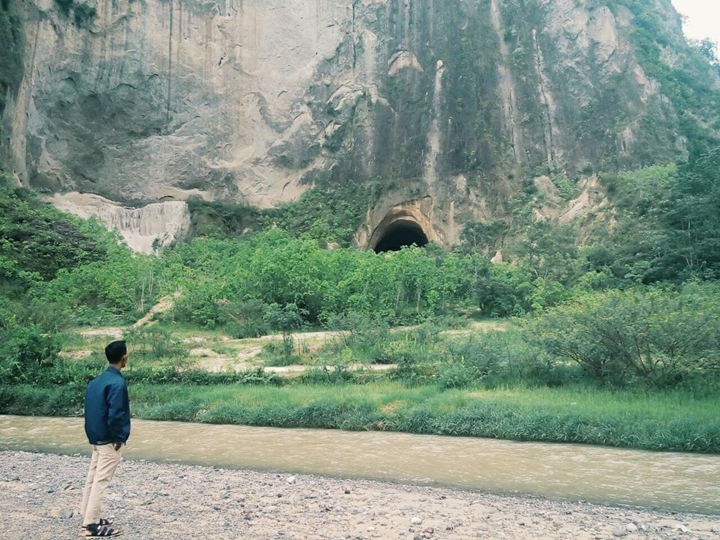
TERIMA KASIH

